Slide 1

TRƯỜNG TIỂU HỌC HƯNG ĐẠO
CHÀO MỪNG QUÝ THẦY CÔ
VỀ DỰ GIỜ LỚP 1
Môn: Toán
Giáo viên: Lê Thanh Huyền
Lớp: 1A6

Slide 2







Slide 3













Đâu là số lớn nhất?
18
15
18
16

Slide 4
37 35
?
>
Dấu thích hợp điền vào ô trống là:
<
=
+
>

Slide 5
Đâu là số bé nhất?
25
25
69
30

Slide 6

Đâu là số tròn chục bé nhất?
10
50
90
10
20

Slide 7

So sánh số có 2 chữ số
(Tiết 3)

Slide 8


Slide 9
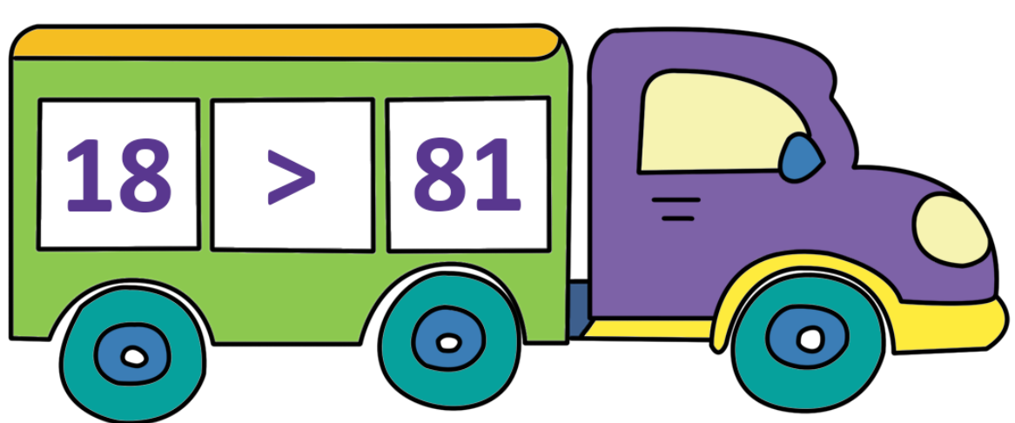


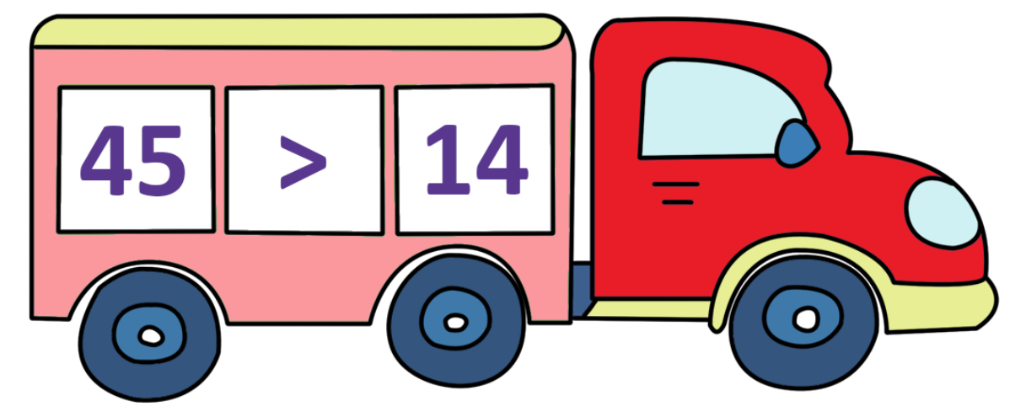

1
Đ, S
S
Đ
S
Đ

Slide 10
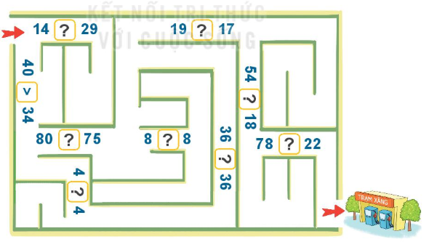




a) >; <; = ?
2
?
?
?
?
?
?
?
?

Slide 11

b) Tìm đường xe đi đến trạm xăng.
2

Slide 12
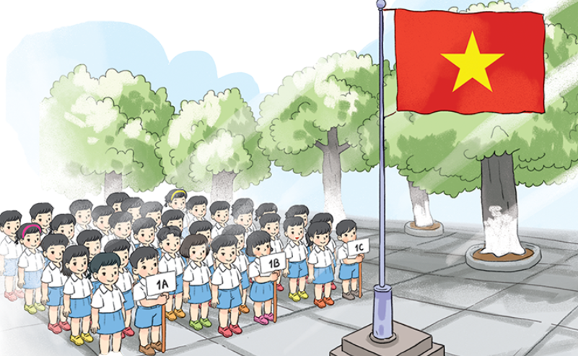
3
Lớp 1A có 33 học sinh, lớp 1B có 30 học sinh, lớp 1C có 35 học sinh. Hỏi:
a) Lớp 1A và lớp 1B, lớp nào có nhiều học sinh hơn?
b) Lớp 1B và lớp 1C, lớp nào có ít học sinh hơn?
c) Lớp nào có nhiều học sinh nhất?
d) Lớp nào có ít học sinh nhất?

Slide 13


Lớp : 1A
Sĩ số : 33
Lġ : 1B
Sĩ số : 30
Lġ : 1C
Sĩ số : 35
a. Lớp 1A nhiều học sinh hơn lớp 1B
b. Lớp 1B ít học sinh hơn lớp 1C
d. Lớp 1B có ít học sinh nhất
c. Lớp 1C có nhiều học sinh nhất
Notes:
GV nêu miệng lại câu hỏi, HS quan sát và trả lời

Slide 14

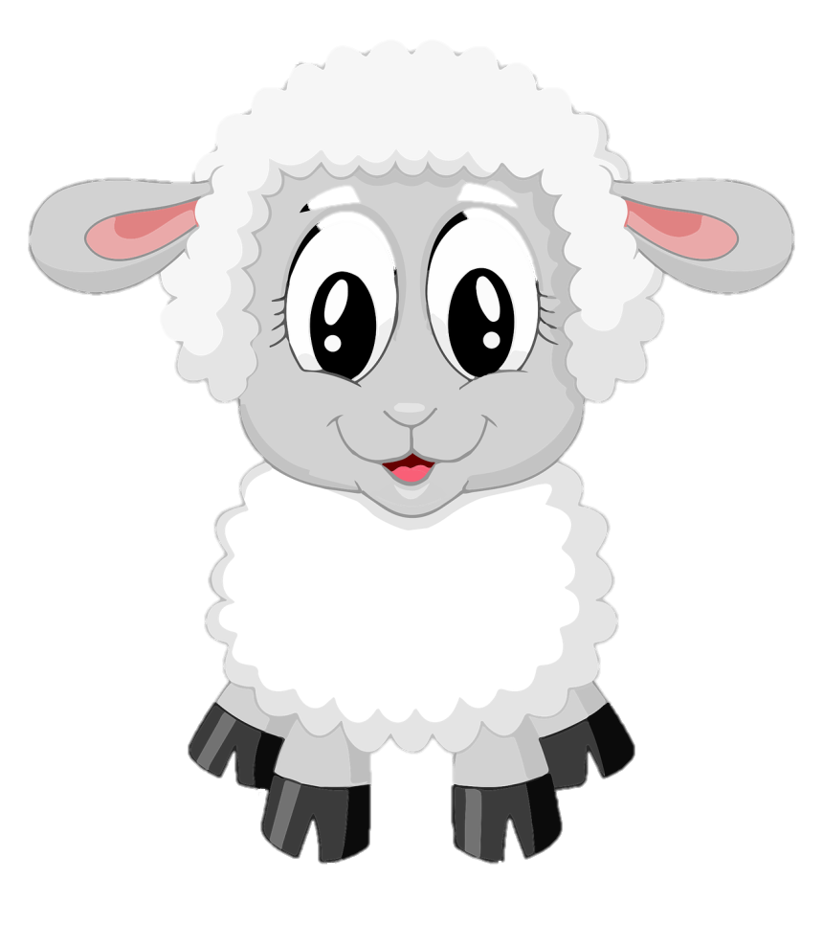
Tạm biệt và hẹn gặp lại!

